Slide 1
IV Международный форум
«Инновации в дорожном строительстве»
Предпроектная подготовка. Инженерные изыскания и проектные решения при подготовке проектов планировки территории крупных инвестиционных проектов
Начальник отдела разработки документации
по планировке территории ГК «Автодор»
Биктимиров Рушан Сеярович

Slide 2
ЦЕЛИ И ЗАДАЧИ ДОРОЖНОЙ ОТРАСЛИ
Указ Президента Российской Федерации В.В. Путина от 7 мая 2018 года «О национальных целях и стратегических задачах развития Российской Федерации на период до 2024 года»
«8. Правительству Российской Федерации при разработке национального проекта по созданию безопасных и качественных автомобильных дорог к 2024 году обеспечить:
снижение доли автомобильных дорог федерального и регионального значения, работающих в режиме перегрузки, в их общей протяжённости на 10 процентов по сравнению с 2017 годом;
применение новых механизмов развития и эксплуатации дорожной сети, включая использование инфраструктурной ипотеки, контрактов жизненного цикла, наилучших технологий и материалов;
внедрение новых технических требований и стандартов обустройства автомобильных дорог, в том числе на основе цифровых технологий, направленных на устранение мест концентрации дорожно-транспортных происшествий;
15. Правительству Российской Федерации разработать комплексный план модернизации и расширения магистральной инфраструктуры, предусматривающий к 2024 году развитие транспортных коридоров «Запад – Восток» и «Север – Юг» для перевозки грузов, включая:
строительство и модернизацию участков автодорог по МТМ «Европа – Западный Китай»;
… б) обеспечить повышение экономической связанности территории РФ, в том числе за счёт:
поэтапного развития транспортных коммуникаций между административными центрами субъектов Российской Федерации и другими городами – центрами экономического роста, включая ликвидацию инфраструктурных ограничений на имеющих перспективы развития территориях, прилегающих к таким транспортным коммуникациям.»
Notes:
В целях реализации кадровой стратегии мы прежде всего опираемся на наших сотрудников.
Ключевой движущей силой любой крупной компании являются менеджеры среднего звена.
Именно их управленческих профессионализм определяет темп движения компании в внешней среде, доведение до результатов решений руководства.

Slide 3
ЦЕЛИ И ЗАДАЧИ ДОРОЖНОЙ ОТРАСЛИ
ГОСУДАРСТВЕННАЯ ПРОГРАММА «РАЗВИТИЕ ТРАНСПОРТНОЙ СИСТЕМЫ» (2018-2021 гг.)
(утверждена Постановлением Правительства РФ от 20.12.2017 № 1596)
За период 2010-2017:
более 2,6 тыс.км.
0,8 тыс. км.
Проект «Развитие сети федеральных автодорог общего пользования» | 1,3 тыс. км автодорог
Проект «Развитие сети федеральных автодорог ГК Автодор» | 1,2 тыс. км (платных) автодорог
Наименование показателя (индикатора) | Ед. изм. | 2017 | 2018 | 2019 | 2020 | 2021 | Всего 18-21
Строительство и реконструкция автодорог ГК Автодор | км | 116,4 (116,7 – факт) | 578,6 | 222,1 | 197,1 | 168,2 | 1 166 км
Доля протяженности автодорог ГК Автодор, соответствующих требованиям к ТЭП | % | 72,8 (75 – факт) | 79,4 | 81,9 | 85 | 87,7
Общая протяженность платных участков ГК Автодор | км | 794,1 (815,7 – факт) | 1 459 | 1 508,4 | 1 741,4 | 2 031,2 | +572,2 км
2021 – 2024 …?
Notes:
В целях реализации кадровой стратегии мы прежде всего опираемся на наших сотрудников.
Ключевой движущей силой любой крупной компании являются менеджеры среднего звена.
Именно их управленческих профессионализм определяет темп движения компании в внешней среде, доведение до результатов решений руководства.

Slide 4
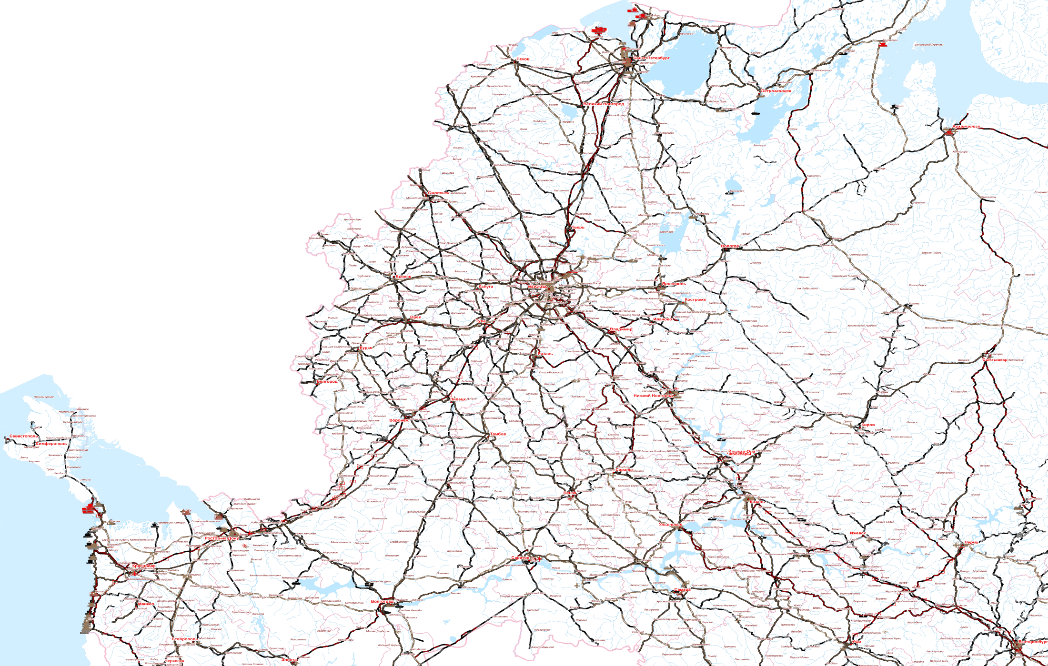
Схема территориального планирования (утв. распоряжением Правительства РФ от 19.03.2013 №384-р)
1-й этап – до 2020 года:
М-11 и ЦКАД, М-1, М-3, М-4
2-й этап – до 2030 года:
Строительство автомобильных дорог, формирующих систему платных автомагистралей и скоростных дорог
- «Москва – Н.Новгород – Казань»
- «Краснодар - Абинск –
Кабардинка»

Slide 5
СЕТЬ СКОРОСТНЫХ ДОРОГ
Коллегия Минтранса России 06.07.2016 утвердила основные принципы формирования сети скоростных автодорог:
Целостность и непрерывность автодорог (возможность сквозного скоростного сообщения на всех участках сети)
Матрично-сетевой принцип планирования (соединение по кратчайшему маршруту опорных точек - промышленных центров и городских агломераций св.1 млн.человек)
Усть-Луга
Петрозаводск
Санкт-Петербург
Смоленск
Прохождение дорог, входящих в сеть, вне населен-
ных пунктов
4. Обеспечение скоростного движения для между-
народных перевозок (международные транспортные
коридоры и маршруты)
5. Синхронизация с планами по
развитию других видов транспорта
и нетранспортной инфраструктуры,
а также планами по развитию
прилегающей сети и территорий
Брянск
Москва
Владимир
Тула
Нижний Новгород
Белгород
Казань
Ижевск
Пермь
Воронеж
Борисоглебск
Нижнекамск
Екатеринбург
Тольятти
Самара
Ростов-на-Дону
Саратов
Уфа
Джигинка
Озинки
Новороссийск
Краснодар
Волгоград
Челябинск
Оренбург
Сочи
Сагарчин
Астрахань

Slide 6
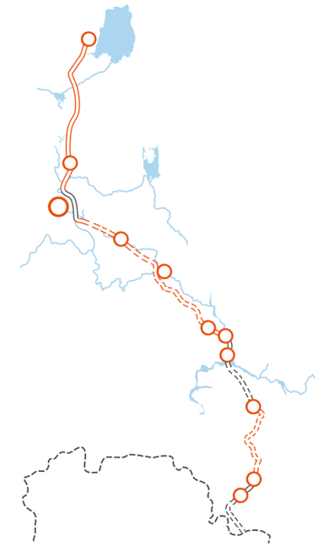
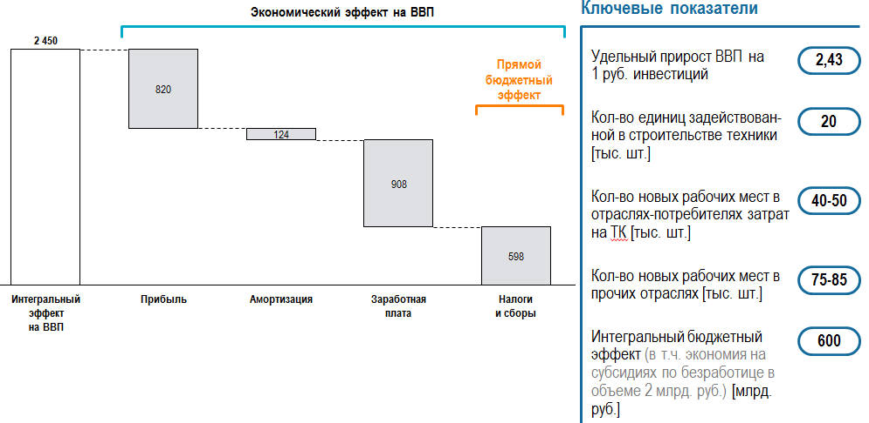
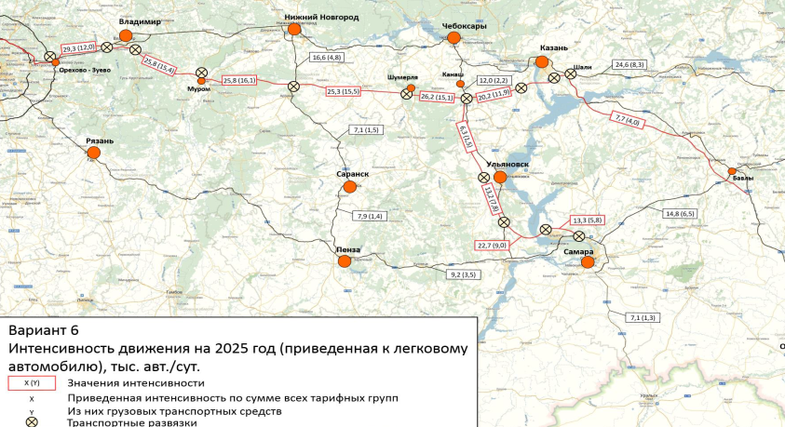
МТМ «ЕВРОПА – ЗАПАДНЫЙ КИТАЙ»
Общая протяженность МТМ ЕЗК на территории Российской Федерации составляет порядка 2 600 км
САНКТ-ПЕТЕРБУРГ
Тверь
МОСКВА
Владимир
Нижний-Новгород
Скоростная автомобильная дорога Москва – Н.Новгород – Казань (724 км) Стадия: Инженерные изыскания и проект планировки территории
КАЗАНЬ
Шали
Сорочьи горы
Бавлы
САМАРА
Кумертау
ОРЕНБУРГ

Slide 7
ПЕРСПЕКТИВЫ ДОРОЖНОГО СТРОИТЕЛЬСТВА ПОСЛЕ 2021 г.
Развитие магистральных коммуникаций и основных коридоров
Нет системного подхода
Оптимальная конфигурация СЕТИ скоростных автодорог
Формирование «портфеля» первоочередных проектов
Нет проектов после 2021 года
Подготовка к запуску инвестпроектов
за 2-3 года
Существовавший порядок реализации не подходит:
обоснования (проработки) проектов - нет
разработка проектной документации занимает до 5 лет
финансирования для проектирования – нет
стоимость будущего проекта – не известна…
…требуется новый подход!

Slide 8
ОПРЕДЕЛЕНИЕ ОПТИМАЛЬНОЙ КОНФИГУРАЦИИ СЕТИ (1/2)
Разработка стратегии и определение основных элементов сети дорог
Определяются:
основные принципы построения сети скоростных автодорог
(в том числе платных);
направления развития сети, основные маршруты.
Определяются:
основные принципы построения сети скоростных автодорог
в том числе платных);
возможные схемы реализации и финансирования проектов.
Подготавливается обоснование предлагаемых маршрутов (элементов сети), в т.ч. на осно-вании транспортной модели ГК.
Подготавливается укрупненное финансово-экономическое обоснование маршрутов и элементов сети автодорог.
Ключевые результаты:
Стратегия развития сети скоростных автодорог
Укрупненное обоснование целесообразности реализации маршрута (элемента сети), включающее:
- техническое обоснование
- финансово-экономическое обоснование

Slide 9
ОПРЕДЕЛЕНИЕ ОПТИМАЛЬНОЙ КОНФИГУРАЦИИ СЕТИ (2/2)
Проработка отдельных участков (дорог) сети и обоснование целесообразности их реализации
выбор (уточнение) наиболее оптимального маршрута (коридора трассы шириной 10-15 км)
определение предварительной трассировки (с учетом детальной проработки коридора и камеральных изысканий)
предварительное согласование с субъектами РФ трассировки
обоснование целесообразности реализации проекта
оценка социально-экономического эффекта реализации проекта
подготовка укрупненной финансо-вой модели
предварительная проработка возможных организационно-правовых схем реализации
Ключевые результаты:
Материалы для внесения объекта в схему терпланирования РФ (согласованные с субъектами РФ)
Обоснование финансовых параметров проекта для госпрограммы «Развитие транспортной системы России» и Программы деятельности ГК «Автодор»
Распоряжение Правительства РФ о внесении изменений в схему территориального планирования РФ

Slide 10
ПОДГОТОВКА К ЗАПУСКУ ПЕРВООЧЕРЕДНЫХ ПРОЕКТОВ задачи и проблемы
начало реализации проектов в 2021-22 гг.
трассирование и выбор оптимального местоположения объекта
учет ограничений территории и исключение рисков изменения трассы на следующих стадиях
подготовка транспортной модели и расчет финансовой модели, схемы реализации (для платных участков)
ограниченность средств на
подготовку проектов
необходимость определения предельной стоимости
создания объекта для включения в
программные документы
Усть-Луга
Санкт-Петербург
Смоленск
Брянск
Москва
Владимир
Тула
Нижний Новгород
Казань
Ижевск
Воронеж
Борисоглебск
Нижнекамск
Екатеринбург
Тольятти
Самара
Ростов-на-Дону
Саратов
Уфа
Джигинка
Озинки
Новороссийск
Краснодар
Волгоград
Челябинск
Оренбург
Сагарчин

Slide 11
СУЩЕСТВУЮЩАЯ СХЕМА РЕАЛИЗАЦИИ ПРОЕКТОВ
Схема территориального планирования РФ
Проектная документация
(в соотв. С ПП РФ № 87 от 16.02.2008)
Подготовка территории и строительство
!
на разработку проектной документации «крупного» объекта требуется 5-7 лет
мега-проекты (например ск.а/д Москва-Н.Новгород – Казань – 725 км)
требуется сегментировать для разработки проектной документации
нет обоснования инвестиций по новым проектам
нет финансирования объекта для подтверждения в Главгосэкспертизе
постоянное перепроектирование (изменение трассы)
не учитываются планы развития территорий
оформление земельных участков полосы отвода возможно только после проектирования
не подходит

Slide 12
ПРЕДЛАГАЕМАЯ СХЕМА РЕАЛИЗАЦИИ ПРОЕКТОВ
Схема территориального планирования РФ
Документация по планировке территории
Проектная документация
выполнение инженерных изысканий
разработка планировочных и проектных решений
определение зоны размещения (полосы отвода)
согласование с органами местного самоуправления
определение стоимостных параметров строительства и содержания объекта
Подготовка территории и строительство
подготовка финансово-экономического обоснования
определение организационно-правовой схемы реализации проекта
разработка конкурсной документации для заключения инвестсоглашения на проектирование либо проектирование и строительство объекта
DBFO (design-build-finance-transfer-operate) - участие инвестора уже на проектной стадии реализации проекта

Slide 13
ОБЕСПЕЧИВАЕМЫЕ РЕЗУЛЬТАТЫ
сокращение периода прединвестиционной стадии
сокращение сроков проектирования
сокращение общего срока реализации проекта
исходные данные для формирования земельных участков
начало мероприятий по изъятию до разработки проектной документации
Срок подготовки 1,5-2 года
Основания для земельно-кадастровых работ
Оптимальная трасса и проектные решения
Предельная стоимость строительства
исключены риски и издержки перепроектирования
предмет инвестиционного соглашения
исходные данные для проектирования
определена этапность реализации
параметры финансирования в программных документах
переход на постадийную схему финансирования
стоимость проектной документации
параметры инвест. соглашения/КЖЦ
Определены параметры требуемого государству объекта:
инвестиционное соглашение (DBFO, корп. ГЧП)
контракт жизненного цикла
Риски:
требование ПРФ о необходимости заключения ГГЭ для заключения КС/ДИС – определение предельной стоимости объекта
риски существенных изменений проектных решений при прохождении ГГЭ по сравнению с решениями заложенными в ДПТ/ТЭО (в случае необоснованных/неквалифированных проектных решений в ДПТ)

Slide 14
СОСТАВ ДОКУМЕНТАЦИИ ПО ПЛАНИРОВКЕ ТЕРРИТОРИИ
Виды документации по планировке территории:
проект планировки территории
проект межевания территории
ст.41 ГрК РФ
Виды изыскания для подготовки ДПТ:
инженерно-геодезические изыскания;
инженерно-геологические изыскания;
инженерно-гидрометеорологические изыскания;
инженерно-экологические изыскания.
Постановление Правительства РФ от 31.03.17 №402
Инженерные изыскания в ДПТ выполняются в целях получения:
1)
материалов о природных условиях территории
факторах техногенного воздействия на окружающую среду, прогнозов их изменения
2) материалов, необходимых для установления границ зон планируемого размещения объектов капитального строительства, уточнения их предельных параметров, установления границ земельных участков
3) материалов, необходимых для обоснования проведения мероприятий по организации поверхностного стока вод, частичному или полному осушению территории и других подобных мероприятий (далее - инженерная подготовка), инженерной защите и благоустройству территории.
ст.41.2 ГрК РФ

Slide 15
ИНЖЕНЕРНЫЕ ИЗЫСКАНИЯ В ДОКУМЕНТАЦИИ ПО ПЛАНИРОВКЕ ТЕРРИТОРИИ
СП 47.13330.2016 «Инженерные изыскания для строительства»
4.25 Инженерные изыскания выполняются для:
- подготовки документов территориального планирования
- подготовки документации по планировке территории
- выбора площадок (трасс) строительства
- архитектурно-строительного проектирования
- строительства и реконструкции объектов капитального строительства
- капитального ремонта автомобильных дорог общего пользования
Цели выполнения инженерных изысканий:
4.28 Инженерные изыскания для документации по планировке территории:
получение материалов, необходимых для установления границ зон планируемого размещения объектов капитального строительства, уточнения их предельных параметров, установления границ земельных участков
4.29 Инженерные изыскания для выбора площадки (трассы) строительства:
выбор оптимального (по топографическим, инженерно-геологическим, инженерно-гидрометеорологическим и инженерно-экологическим условиям) варианта площадки (трассы) строительства
4.31 Инженерные изыскания для подготовки проектной документации:
обоснование компоновки зданий и сооружений
принятия конструктивных и объемно-планировочных решений в отношении этих сооружений
составление ситуационного плана и/или схемы генерального плана проектируемого объекта

Slide 16
ИНЖЕНЕРНЫЕ ИЗЫСКАНИЯ И ПРОЕКТНЫЕ РЕШЕНИЯ В ДОКУМЕНТАЦИИ ПО ПЛАНИРОВКЕ ТЕРРИТОРИИ
Контроль качества
изысканий
Инженерные изыскания
Окончательный вариант трассы
Историко-культурное обследование
Определение основных технических (проектных) решений
ТУ на переустройство основных сетей
Расчет полосы отвода, проектирование красных линий
Технико-экономическое обоснование
(обоснование инвестиций) в обосновывающей
части проекта планировки
Проведение ТЦА
Распоряжение Федерального дорожного агентства об утверждении документации по планировке территории

Slide 17
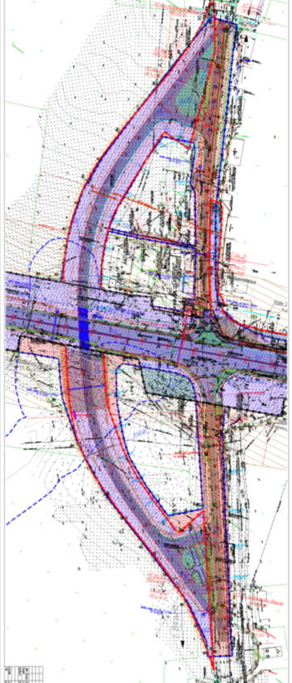
ИНЖЕНЕРНЫЕ ИЗЫСКАНИЯ И ПРОЕКТНЫЕ РЕШЕНИЯ В ДОКУМЕНТАЦИИ ПО ПЛАНИРОВКЕ ТЕРРИТОРИИ
Последствия не выполнения инженерных изысканий на стадии ДПТ:

Slide 18
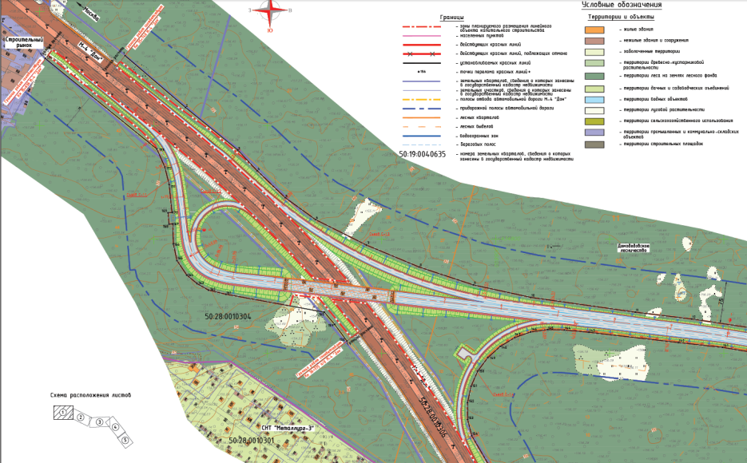
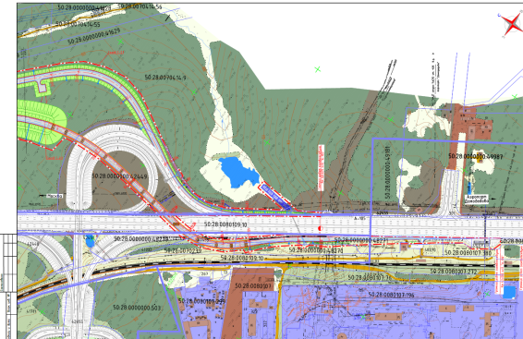
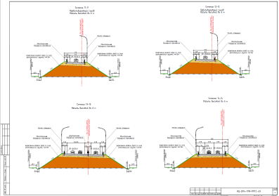
ИНЖЕНЕРНЫЕ ИЗЫСКАНИЯ И ПРОЕКТНЫЕ РЕШЕНИЯ В ДОКУМЕНТАЦИИ ПО ПЛАНИРОВКЕ ТЕРРИТОРИИ
Детализация планировочных решений, принятых на основании достаточных инженерных изысканий:

Slide 19
ПЛАН-ГРАФИК ПОДГОТОВКИ ПРОЕКТА МОСКВА – НИЖНИЙ НОВГОРОД - КАЗАНЬ
Разработка документации по планировке территории
2018-2019 гг.
Разработка проектной документации
2019-2020 гг.
Подготовка территории и строительно-монтажные работы
2021-2025 гг.
Подбор инвестора (при DBFO)
2019 г.
Подготовка ФЭО и проведение инвестиционного конкурса
2020 г.

Slide 20
Спасибо за внимание!

